Slide 1
Tabulasi

Slide 2
Mengenal Kegunaan Tab
Tab digunakan untuk menandai lokasi tertentu sebagai tempat penghentian obyek pada dokumen Word sehingga obyek tersebut akan berada pada posisi yang rata. Kita dapat menentukan arah perataannya, apakah rata kiri, kanan ataupun tengah.

Slide 3
Jenis Tab
Pada aplikasi Word ada 5 jenis tab yang bisa kita gunakan, yaitu:
Left Tab - Menentukan posisi obyek agar rata kiri.
Center Tab - Menentukan posisi obyek agar rata tengah.
Right Tab - Menentukan posisi obyek agar rata kanan.
Decimal Tab - Menentukan posisi angka dibelakang koma pada nilai desimal agar rata.
Bar Tab - Tab yang ini tidak mengatur posisi obyek, namun menyisipkan sebuah vertikal bar di posisi tertentu.

Slide 4
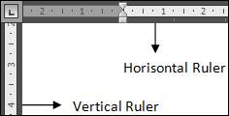
Ruler
Ruler atau penggaris adalah alat bantu ukur pada bidang aplikasi Word. Ada 2 jenis ruler yaitu Vertical Ruler dan Horisontal Ruler.

Slide 5


Dalam hubungannya dengan Tab, ruler digunakan untuk melihat dimana posisi Tab berada. Jika pada Word yang kita gunakan ruler-nya tidak ada, maka kita harus mengaktifkannya terlebih dahulu. Klik menu View lalu pada Ribbon-bar di bagian Show/Hide beri tanda centang pada Ruler untuk menampilkan ruler tersebut.
Dengan adanya ruler maka posisi Tab terlihat dengan jelas. Contohnya seperti berikut ini.

Slide 6
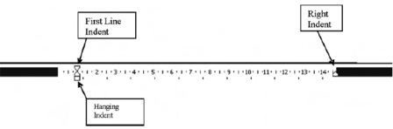
Mengatur Ruler Microsoft Word 2007
First line indent | digunakan untuk mengatur jarak huruf pertama paragraf dengan batas kiri kertas
Hanging Indent | digunakan untuk mengatur jarak antara batas kiri dengan paragraf gantung baris kedua dan seterusnya
Left Indent | digunakan untuk mengatur jarak batas kiri dengan akhir penulisan teks.
Right Indent | digunakan untuk mengatur jarak batas kanan dengan akhir teks.

Slide 7
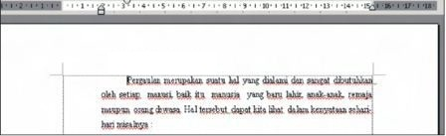
First Line Indent, digunakan untuk mengatur posisi baris pertama.

Slide 8
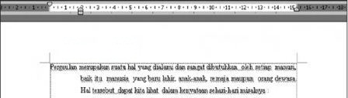
Hanging Indent, digunakan untuk mengatur paragraf menggantung

Slide 9
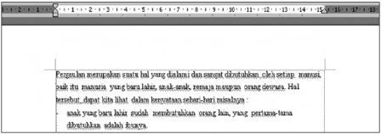
Left Indent, untuk mengatur posisi perataan di sebelah kiri dari suatu paragraf.

Slide 10
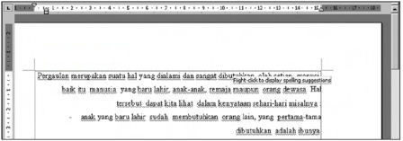
Right Indent, digunakan untuk mengatur perataan paragraf di sebelah kanan.

Slide 11

Cara Cepat Menggunakan Tab
Dengan bantuan ruler, kita dapat membuat sekaligus mengatur Tab dengan mudah. Perhatikan disudut kiri atas tempat pertemuan Horisontal Ruler dan Vertical Ruler. Disana terdapat sebuah kotak kecil dengan simbol Tab didalamnya. Klik beberapa kali didalam kotak tersebut untuk mencari jenis Tab yang akan kita gunakan. Sebagai contoh saya memilih Right Tab.

Slide 12

Setelah kita memilih jenis Tab yang akan digunakan, langkah berikutnya menempatkan Tab tersebut. Caranya cukup dengan klik mouse pada ukuran tertentu di Horrisontal Ruler sesuai dengan kebutuhan kita. Sebagai contoh, saya menempatkan Right-Tab tersebut pada ukuran 4,25 cm di Horisontal Ruler.

Slide 13

Sekarang saatnya kita mencoba posisi Tab tersebut. Tekan tombol Tab pada keyboard maka kursor secara otomatis akan berpindah ke posisi dimana Tab tersebut berada, yaitu pada ukuran 4,25 cm. Jika kita ketikan teks disana maka akhir dari teks tersebut akan selalu berada pada ukuran 4,25 cm. Cobalah untuk menekan Enter lalu tekan tombol Tab kembali pada keyboard. Ketikan lagi sembarang teks dan lanjutkan dengan beberapa teks lagi. hasil akhirnya kita dapat melihat bahwa semua teks yang kita ketikan akan selalu berada pada posisi rata kanan di 4,25 cm.

Slide 14
Memindahkan Posisi Tab
Jika ternyata posisi Tab tidak sesuai dengan harapan kita, tentu saja kita dapat memindahkannya. Caranya cukup dengan menggeser simbol Tab tersebut pada Horisontal Ruler. Dan perhatikan bahwa jika simbol Tab kita geser maka obyek yang menyertai Tab tersebut juga akan ikut bergeser

Slide 15
Menghapus Tab
Untuk menghapus Tab caranya sangat mudah, tinggal klik pada simbol Tab tersebut, tahan lalu geser keluar area Horisontal Ruler.

Slide 16

Menggunakan Multiple Tab
Kita dapat menggunakan beberapa Tab sekaligus dalam satu baris dokumen. Gunakan 3 buah Center-Tab sekaligus. Jadi gunakanlah Tab berapa buah pun dalam dokumen kita, tujuannya tentu saja agar dokumen kita tampak lebih rapih dengan posisi teks / obyek yang rata dan sejajar sehingga dapat menimbulkan kesan professional.

Slide 18
